Slide 1

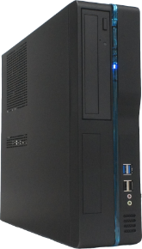

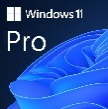
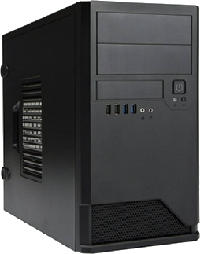
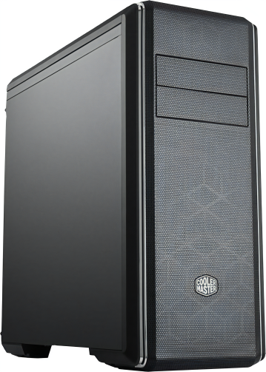
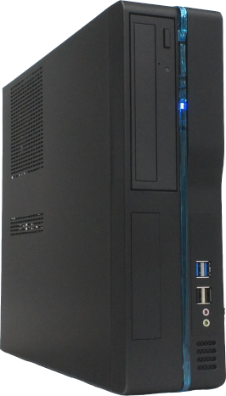
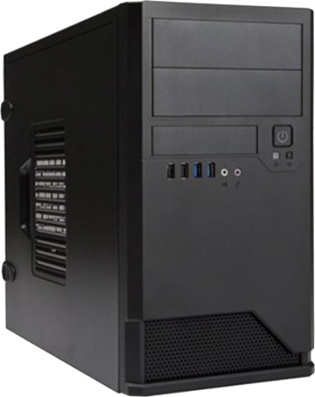
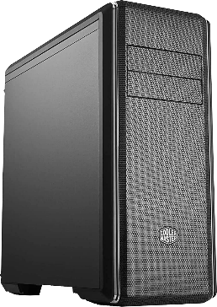
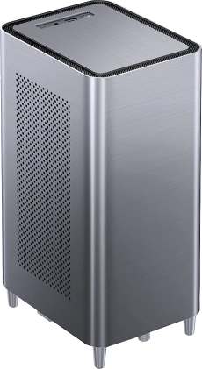


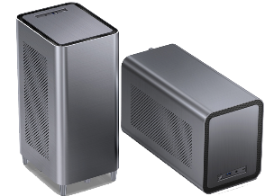



PathFinder Proラインナップ 用途別に選べる4タイプ
コストパフォーマンスが高いCore i5を搭載したミドルスペックモデル。
どこにでも設置しやすく使いやすいスリムケースを採用。
■ OS：Microsoft® Windows® 11 Pro 64bit
■ CPU：インテル® Core™ i5-12400 プロセッサー
■ メモリ：16GB（8GB x2）DDR4-3200
■ SSD：RAID1 1TB（1TB x2） SATA3-SSD 高耐久仕様
■ 光学ドライブ：DVDスーパーマルチ
■ GPU：オンボード（増設可能）
安心の長期
5年間保証
Path Finder Pro Type-S12
販売価格218,000円(税込)
拡張性が高いミニタワーケースを採用したモデル。
14世代の最新Core i5を搭載しているため非常に快適な動作が可能です。
■ OS：Microsoft® Windows® 11 Pro 64bit
■ CPU：インテル® Core™ i5-14400 プロセッサー
■ メモリ：16GB（8GB x2）DDR4-3200
■ SSD：RAID1 1TB（1TB x2） SATA3-SSD 高耐久仕様
■ 光学ドライブ：DVDスーパーマルチ
■ GPU：オンボード（増設可能）
安心の長期
24時間連続稼働を
想定した高耐久仕様
5年間保証
Path Finder Pro Type-M14
販売価格228,000円(税込)
14世代Core i7を搭載した上位性能モデル。大容量の32GBメモリも魅力です。
ミドルタワーケースを採用しているため様々な拡張に対応しています。
■ OS：Microsoft® Windows® 11 Pro 64bit
■ CPU：インテル® Core™ i7-14700 プロセッサー
■ メモリ：32GB（16GB x2）DDR4-3200
■ SSD：RAID1 1TB（1TB x2） SATA3-SSD 高耐久仕様
■ 光学ドライブ：DVDスーパーマルチ
■ GPU：オンボード（増設可能）
安心の長期
5
安心の
5年間保証
年間
Path Finder Pro Type-T14
長期保証
販売価格278,000円(税込)
コンパクトでありながらもGPUの増設に対応しており、さらに排熱に優れた高品質PCケースを採用した産業向けモデル。
24
h
■ OS：Microsoft® Windows® 11 Pro 64bit
■ CPU：インテル® Core™ i5-12400 プロセッサー
■ メモリ：16GB（8GB x2）DDR4-3200
■ SSD：RAID1 1TB（1TB x2） SATA3-SSD 高耐久仕様
■ 光学ドライブ：非搭載
■ GPU：オンボード（増設可能）
operation
安心の長期
高耐久ハードウェア＆RAID１(ミラーリング)仕様!データ保全PCの完成形
5年間保証
Path Finder Pro Type-N1
高耐久仕様→産業用パーツ使用!
販売価格218,000円(税込)
※本製品の保存データの喪失について、弊社は一切の責任を負いかねます。また、弊社が記録内容の修復・復元・複製などをすることもできかねます。予めご容赦ください。
デ
ジ
タ
ル
丸
ご
と
ア
プ
ラ
イ
ド
https://www.applied.ne.jp/rs/
アプライド 法人
検索
アプライド株式会社 特機営業部
■関東営業部 東京都千代田区神田小川町１−11‐4F TEL：03-5280-9255
■東海営業部 名古屋市西区上名古屋三丁目25-28-5F TEL：052-325-2782
■北陸営業所 石川県野々市市二日市町3-86 TEL：076-294-8001
■関西営業部 大阪市淀川区西中島2丁目14-6-5 TEL:06-6838-4123
■九州営業部 福岡市博多区上牟田1丁目6-23 TEL：092-481-7812
https://shop.applied-net.co.jp/pathfinder_pro

Slide 2
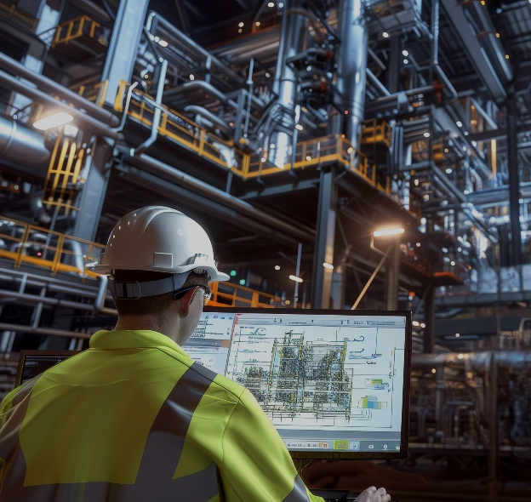
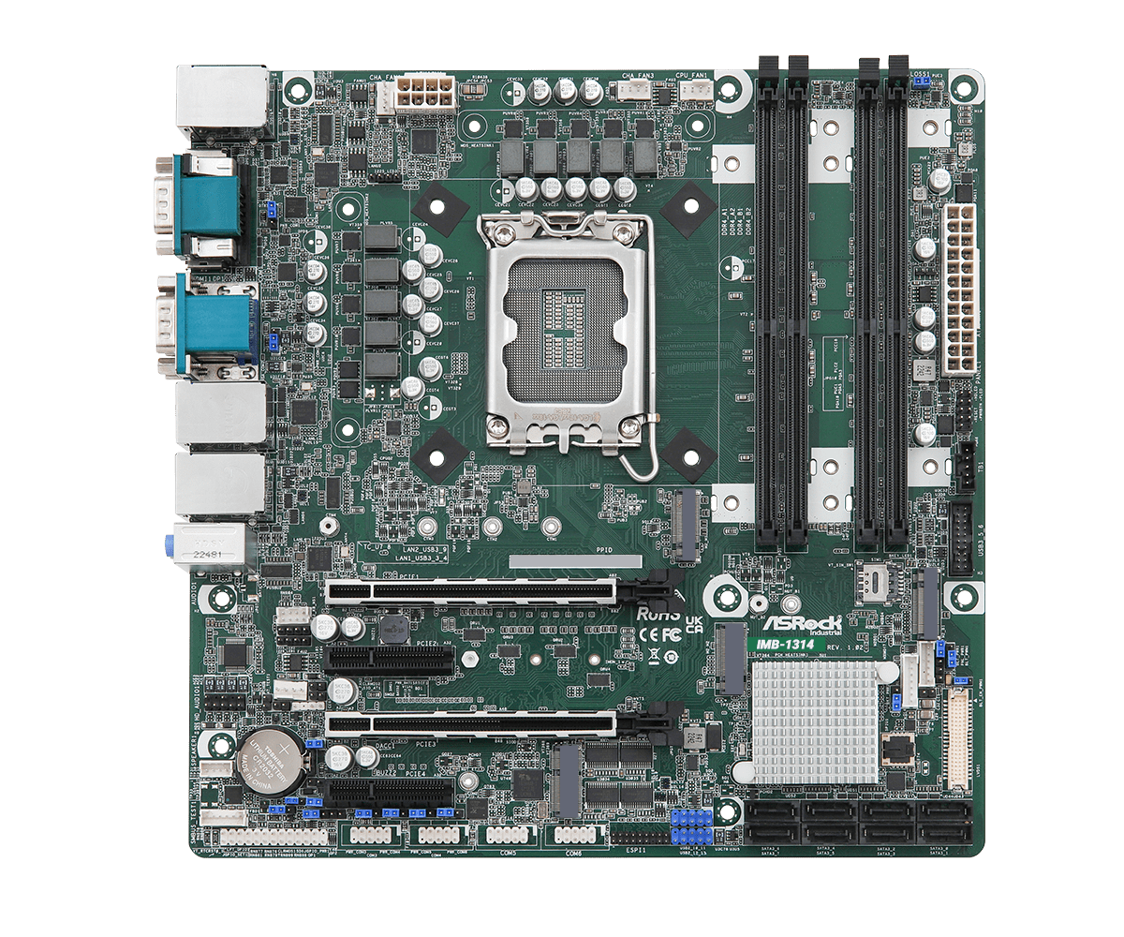
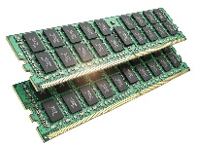
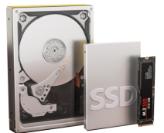





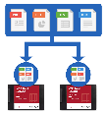
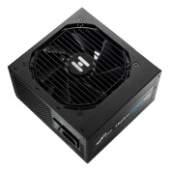











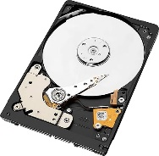




24時間連続稼働を想定した高耐久仕様
最新14世代CPU搭載
限定生産モデル
24
h
operation
高耐久ハードウェア＆データを護る特別設計!データ保全PCの完成形
在庫限りで今なら即納可能!
高耐久仕様→産業用パーツ使用!
産業用高耐久パーツを使用!他とは違う安心の高耐久PC!
産業向けPCと一般のパソコンの違い
Fabrik PC（産業用コンピューター）の特徴
長時間駆動を可能にする4つの拘りを搭載した高耐久仕様!
長時間止まることなく稼働し続けるための信頼性
様々な劣悪環境にも対応できる耐環境性
01
連続使用を想定!
高耐久ストレージを採用!
02
故障時もデータが
失われない安心設計!
24時間365日連続使用を想定して製品化しています
家庭における想定使用時間
業務における想定使用時間
産業向けの高耐久＆高品質パーツを採用。電子機器
にとって大敵である振動、暑さ、粉塵等にも対応。
24時間365日稼働を想定して設計
された高耐久ストレージを採用。
突然の故障で全てのデータを失う
リスクを防ぎます。
24
h
0～２時間 / １日
8～24時間 / １日
RAID(ミラーリング）仕様。万が一、1つの
ストレージが故障しても、もう一つのストレージで
故障する前と同じ環境でご利用いただけるので、
お仕事がストップという事態を防ぐことができます。
データを
二重に保護
operation
RAID１
※写真はイメージです
ミラーリング
最新パーツを搭載したモデルがお手頃価格で登場!
03
過酷な環境でも安定稼働!
産業用マザーボード採用!
04
省エネと耐久性の向上!
高品質電源を使用!
特定の環境や条件下での使用を前提にしているのが、産業用
マザーボードの大きな特徴です。工場など、粉塵が多かったり、
温度や湿度が一般的な室温と異なる環境でも、安定かつ
長期間動作します。そのため、一般的なオフィス環境での
使用では非常に安定して 動作します。
24時間
365日使用
を想定
一般的に普及している BRONZE 電源より
高品質な部品を使用した GOLDを採用
しているため、 電気代の節約・発熱の
低減・環境負荷の軽減など、 省エネと
耐久性の向上を実現しています。
GOLD電源採用
■ CPU：Core i5-14400 （6コア/12スレッド）
■ メモリ：16GB （8GB×2） DDR4-3200
■ SSD①：RAID1（ミラーリング）1TB（1TB x2）
SATA3 SSD - 24時間常時稼働対応（WD SSD RED）■ OS： Windows 11 Home 64bit
■ GPU：オンボード(DP 1.4x1, HDMIx1, D-Subx1)
■ 電源：300W (80PLUS GOLD認証)
■ 3年間センドバック方式ハードウェア保証
RAID(ミラーリング）とは・・・
A
B
RAID(ミラーリング）は、1台のパソコンに
2台のSSDを搭載し、2つのSSDに同時に書き込みを
行いストレージのコピーを自動的に行います。
なので、万が一、1つのSSDが故障しても、
もう一つのSSDで故障する前と同じ環境で
ご利用いただけるので、お仕事がストップという
事態を防ぐことができます。
保存するデータを…
24
h
2つのディスク
に同じ内容を
同時書き込み
A
operation
最新14世代CPU搭載 限定生産モデル
A
こんな方におススメです!
B
B
写真はイメージです。
■データはバックアップを取っているが、システムイメージのバックアップはとっていないので、
お仕事で使っているシステムやソフトウエア、設定などがパソコンの故障でなくなるのは困る!
■パソコンの故障で修理に出すことで業務が止まるのは困る!
198,000
（税込）
Path Finder Pro
Type-S14-i5-2408-01
円
※RAID1は同じデータの複製＝ミラーリングという形になり、データを上書きしたり、誤って消した場合などに、
データをバックアップから戻すということはできません。2台以上同時にストレージが壊れなければ復旧できるという、
冗長性をもたせるための機能になります。データに関してのリスク回避は別途データバックアップをお勧めします。
カスタマイズのご要望も承ります
※本製品の保存データの喪失について、弊社は一切の責任を負いかねます。また、弊社が記録内容の修復・復元・複製などをすることもできかねます。予めご容赦ください。

